Slide 1
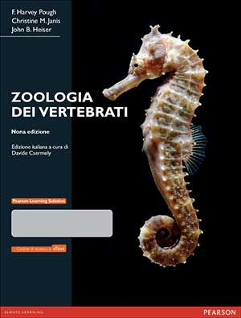
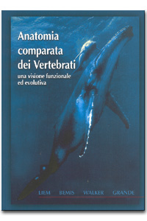
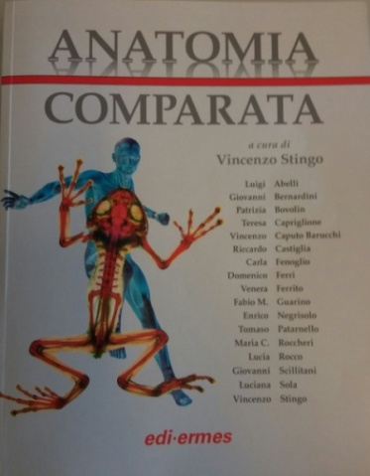
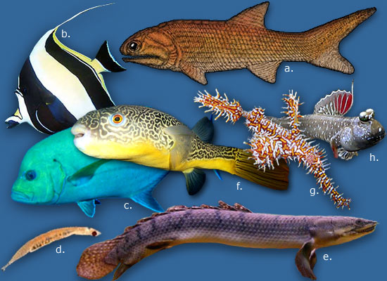
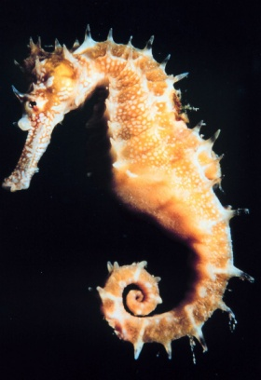
EVOLUZIONE DEGLI ATTINOPTERIGI
Liem et al.
Stingo et al.
Pough et al.
Alcuni esempi di attinopterigi : a) † Limnomis delaneyi ; b) Zanclus cornutus;
c) Caranx lugubris; d) Schindleria brevipinguis;
e) Polypterus weeksii; f) Tetraodon mbu;
g) Solenostomus paradoxus; h) Periophthalmus sp.
i) Hippocampus javakari.
- Grande varietà di forme
- Grande numero di specie
i

Slide 2
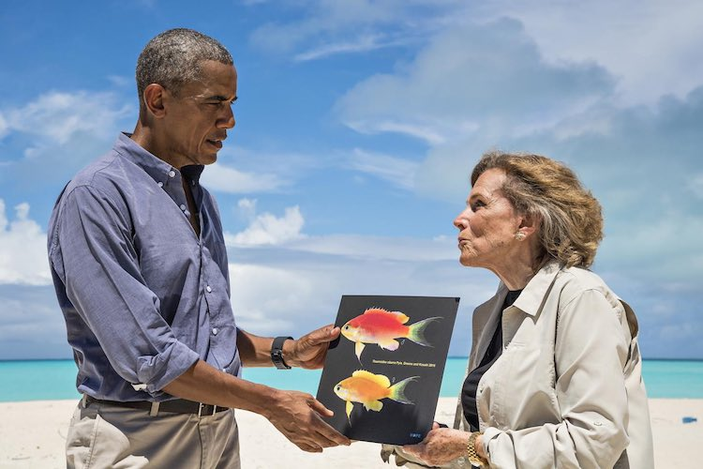
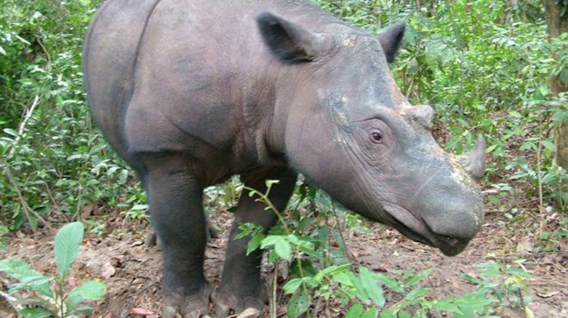
Delle ~ 63.283 specie di vertebrati viventi (censimento 2015) quasi metà sono pesci e la maggioranza
sono attinopterigi.
-PESCI (~33.090)
- ANFIBI (~ 6.801)
- RETTILI (~ 9.112)
- UCCELLI (~ 10.000)
- MAMMIFERI (~5.488)
numero di specie di attinopterigi ~ 31.882
- numero di specie di condroitti ~ 1.200
- numero di specie di sarcopterigi 8
Ordine: perciformes
Famiglia: serranidae
Elenco “in progress”
Valutate 10-15 specie nuove/anno
Problema dell’estinzione delle specie
Nell’ultimo decennio 160 specie animali estinte
Tosanoides obama (2016, Hawai)
Stato di conservazione di una specie
Rinoceronte del Borneo

Slide 3
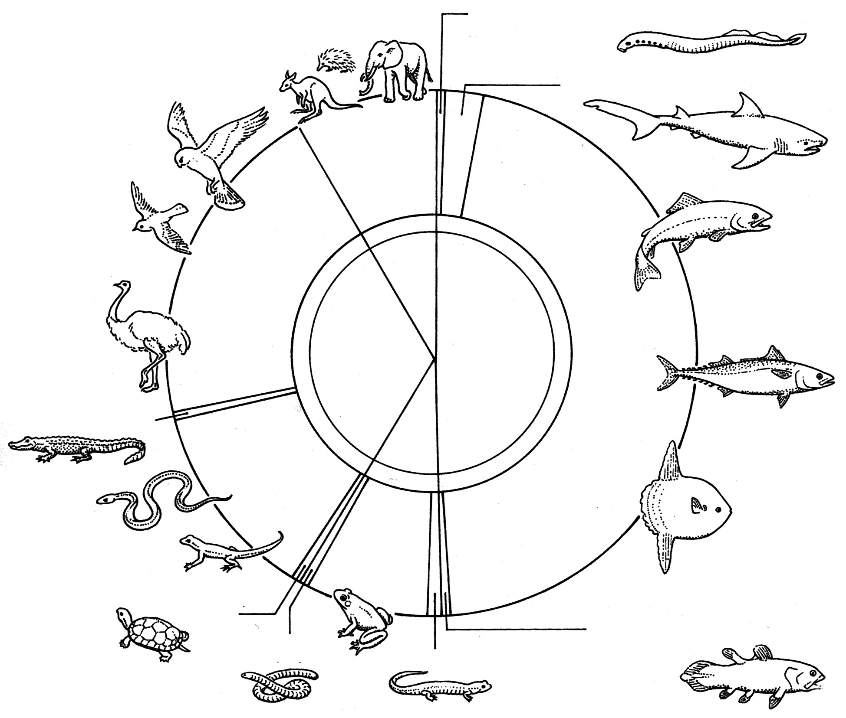
Missine + petromizonti = 119
Chondrichthyes = 1201
Mammalia
5488
Actinopterygii
31882
Aves
10000
MAMMIFERI
UCCELLI
PESCI
Crocodilia=23
RETTILI
ANFIBI
Anuri
5996
Testudomorpha=313
Sarcopterigi
Celacanti + dipnoi = 8
Gimnofioni=186
Urodeli = 619

Slide 4
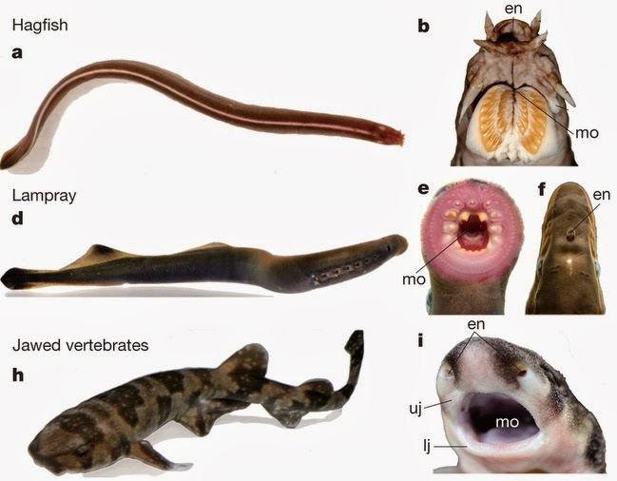
CHI SONO GLI ATTINOPTERIGI?
Sono pesci gnatostomi cioè dotati di mascelle articolate bocca che si chiude.
Lophius piscatorius
Notare la differenza tra bocca senza mascelle e bocca con mascelle.

Slide 5
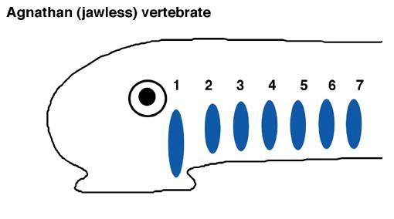
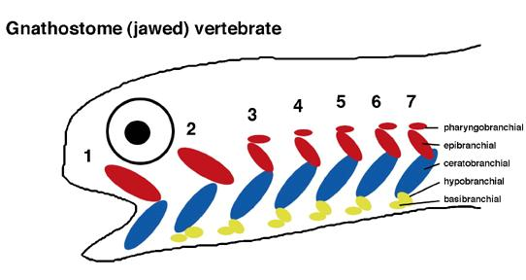
- AGNATI: organismi senza mascelle
Ostracodermi (estinti)
Lamprede e Missine
- GNATOSTOMI: organismi con mascelle
- Condroitti (pesci cartilaginei)
- Osteitti (pesci ossei)
- Anfibi
- Rettili
- Uccelli
- Mammiferi

Slide 6
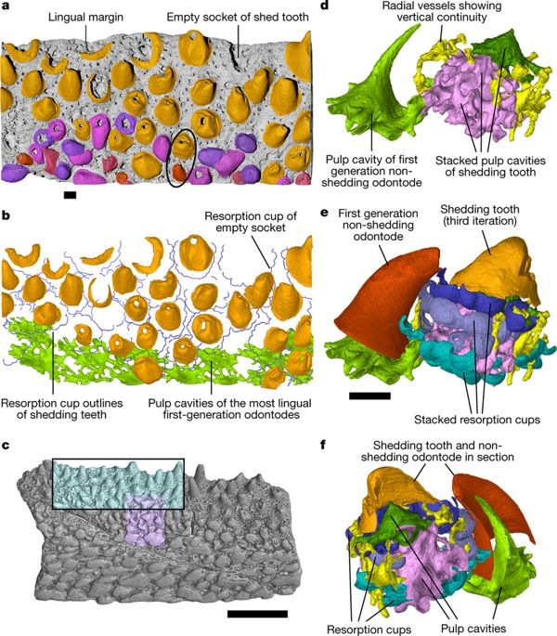
ORIGINE DELLE MASCELLE
Derivano da modificazioni di archi branchiali anteriori
(non necessariamente il primo).
I denti derivano da
scaglie modificate.
Quando comparvero le mascelle?
Nel Siluriano, ~420 Ma, con Andreolepis e altri attinopterigi arcaici.

Slide 7
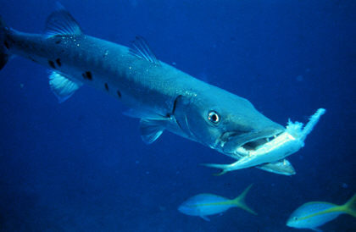
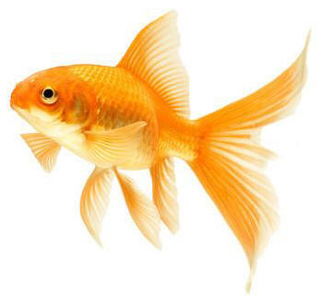
Implicazioni evolutive della comparsa di mascelle: inizia stile di vita predatorio (gli agnati erano filtratori)
diventano disponibili nuove fonti di cibo
La presenza di mascelle negli gnatostomi è concomitante alla comparsa di pinne pari (pettorali e
pelviche) dotate di scheletro interno e muscoli che erano assenti negli agnati
stabilità e controllo del nuoto
Pinne pettorali
Pinne pelviche
Vantaggi di tali innovazioni:
I primi gnatostomi conducevano vita più attiva rispetto ai predecessori agnati. Si avventuravano in nuovi habitat alla ricerca di cibo, di siti per la riproduzione, di rifugi e di altre risorse fino ad allora non sfruttate.

Slide 8
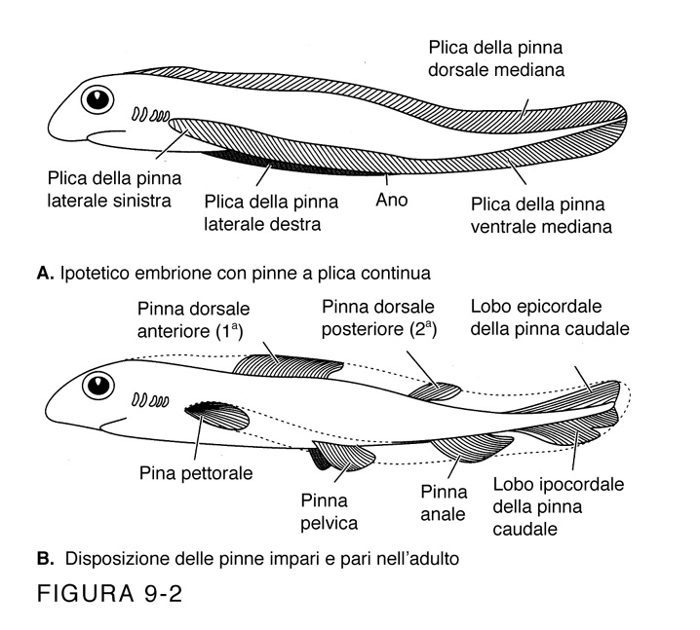
ORIGINE DELLE PINNE PARI
Ipotesi di origine da una plica cutanea continua (per degenerazione di alcune sue parti).
L’ipotesi non è stata avvalorata da evidenze scientifiche.
Ha valore storico!
Lettura in chiave evoluzionistica:
La graduale riduzione della “corazza” (di cosmina) in primi Gnatostomi, con conseguente maggiore attività avrebbe favorito l’espansione di una qualsiasi protuberanza in grado di coadiuvare le pinne impari nel movimento.

Slide 9
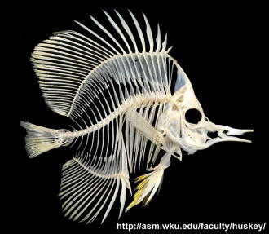
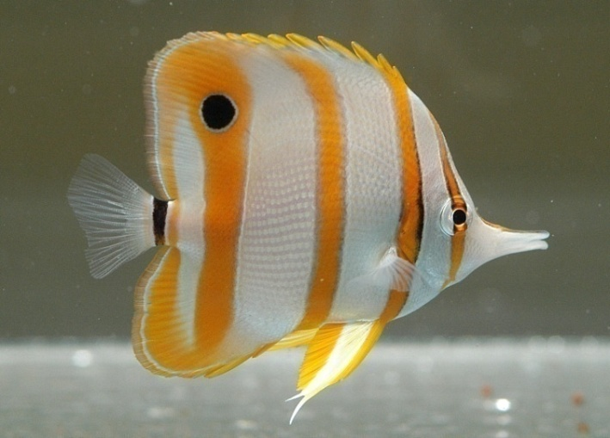
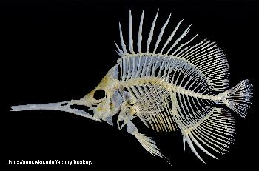
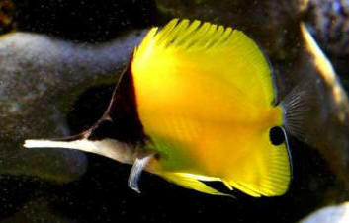
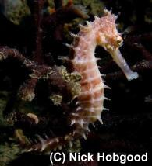
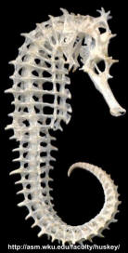
Gli attinopterigi appartengono al gruppo degli Osteitti, cioè i pesci con scheletro parzialmente o totalmente ossificato.
Chelmon rostratus (pesce farfalla)
Forcipiger longirostris (pesce forcipe)
Hippocampus histrix,
(cavalluccio marino)

Slide 10
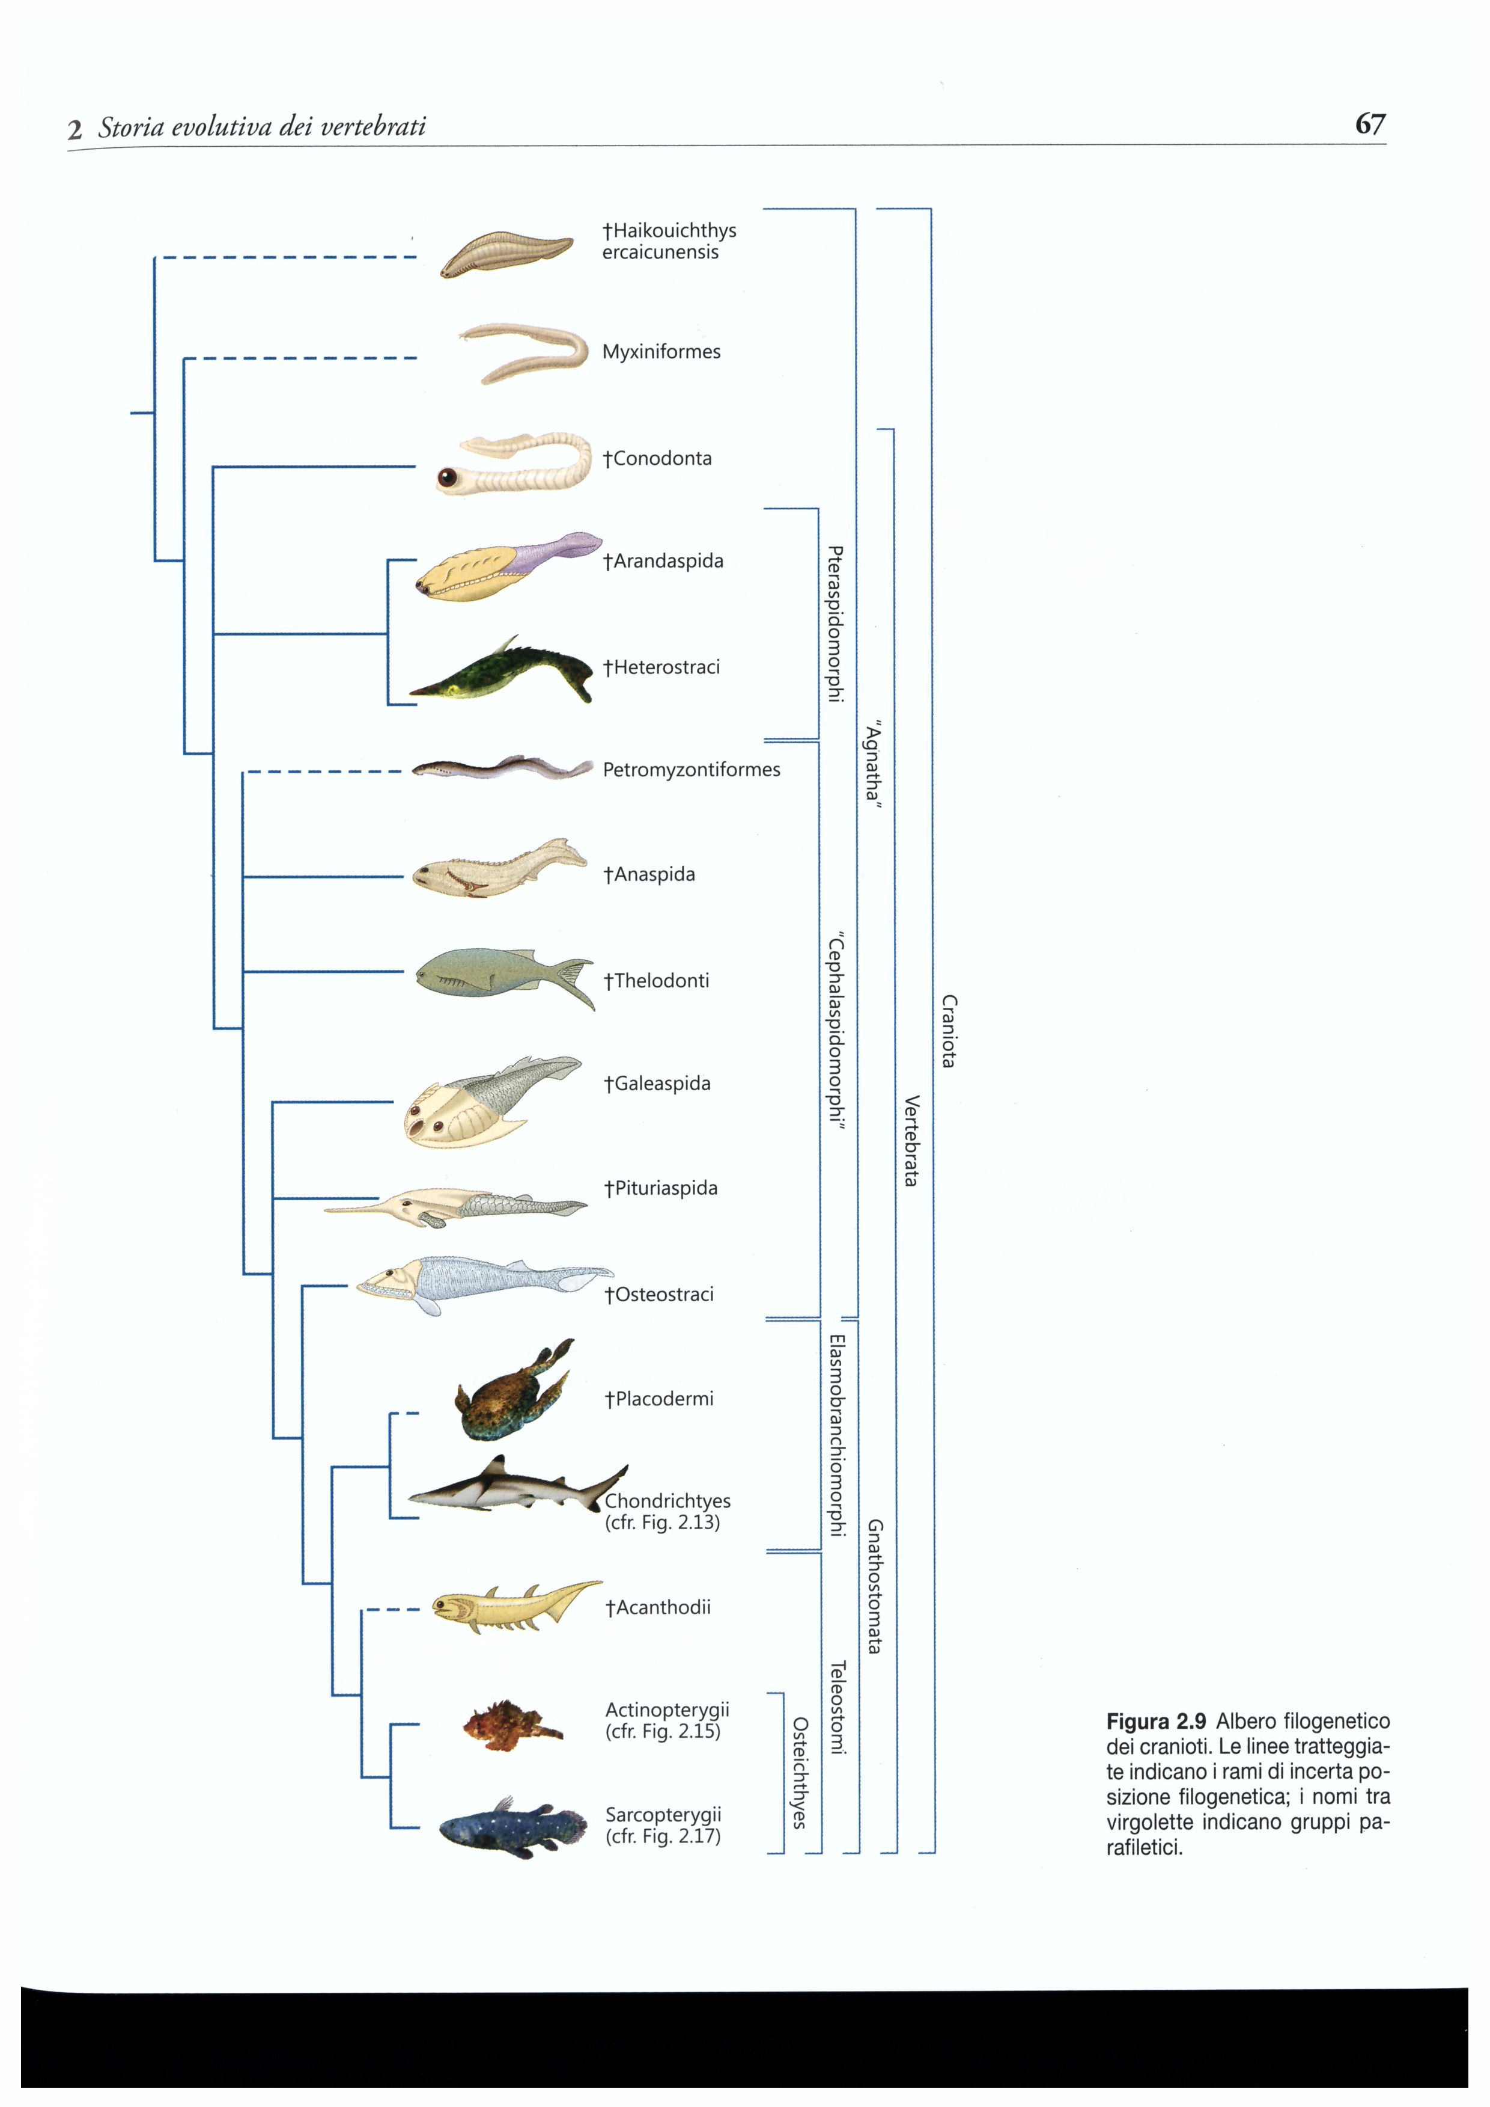
FILOGENESI DEI PESCI
(Stingo)
Missine
NOTA
Recenti analisi molecolari hanno portato nuove evidenze in favore della monofilia del clade dei ciclostomi
(lamprede e missine)
Lamprede
Sister group
Ingrandendo questa
parte della fig. nella
pag. seguente

Slide 11
-Elasmobranchiomorfi:
clade che condivide la presenza di un pedicello ottico cartilagineo.
-Teleostomi:
clade che condivide una particolare conformazione della bocca.
?
?
Nel clade di sarcopterigi (e quindi anche in osteitti) devono essere inclusi i tetrapodi, come imposto dalla classificazione filogenetica.
Qui con il termine osteitti si fa riferimento a osteitti pisciformi, escludendo i tetrapodi.
NOTA
In classficazione filogenetica
i cladi devono essere
monofiletici, contenere cioè
tutti i discendenti dell’antenato
comune
Le linee tratteggiate dell’albero indicano i rami di incerta posizione filogenetica.

Slide 12
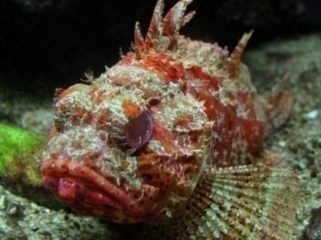
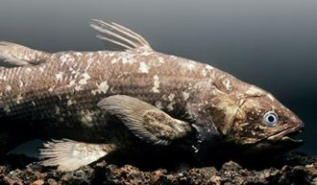
Il clade (se confermata la monofilia) dei teleostomi comprende:
A) Acantodi
(tutti estinti)
B) Osteitti
Suddivisi in base a diversa morfologia ⃰ delle pinne pari in:
- Attinopterigi (a pinna raggiata)
- Sarcopterigi (a pinna lobata, cioè con muscoli e parte scheletrica che fuoriescono dal corpo)
⃰ Aktis = raggio + pterygion = pinna
Sarkon = carne + pterygion= pinna

Slide 13
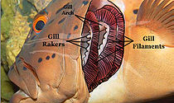
INNOVAZIONI DEI TELEOSTOMI
Opercolo: struttura ossea a protezione della camera branchiale e che coadiuva la ventilazione ⃰
Opercolo
⃰ In condroitti la ventilazione è svolta dal movimento degli archi branchiali e dipende dal flusso di
acqua provocato dal nuoto.
In teleostomi invece è svincolata dal nuoto e dipende da movimenti di opercolo (con raggi
branchiostegi associati) e di bocca.

Slide 14
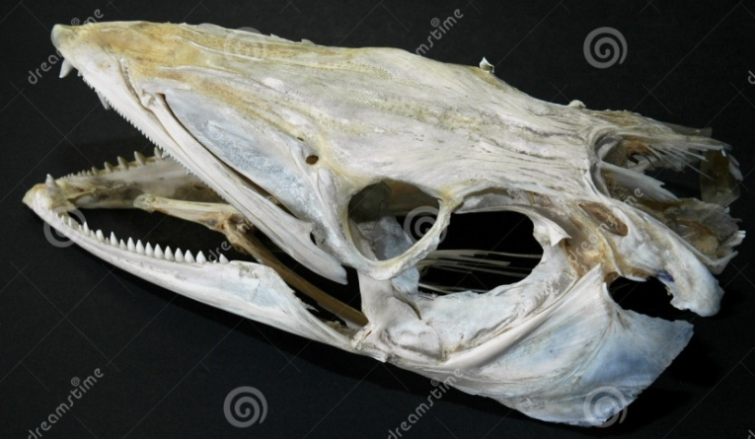
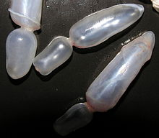
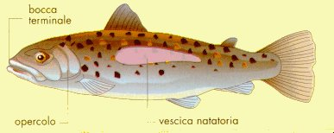
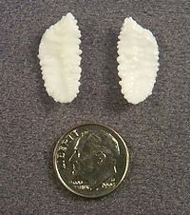
-Serie di ossa dermiche che coprono l’originario arco orale formando una “nuova bocca”.
-Presenza di 1 o 2 vesciche gassose, con originaria funzione di organo accessorio alla respirazione (polmone) e con funzione idrostatica (vescica natatoria) negli osteitti più avanzati.
-Presenza di 3 otoliti (minuscoli depositi di ossalato di calcio) nell'endolinfa dell'orecchio interno
ruolo nell’orientamento
Gli spostamenti degli otoliti, conseguenti alle modificazioni della posizione della testa, stimolano le cellule ciliate che fanno sinapsi con le terminazioni nervose determinando le sensazioni statiche e di equilibrio.

Slide 15
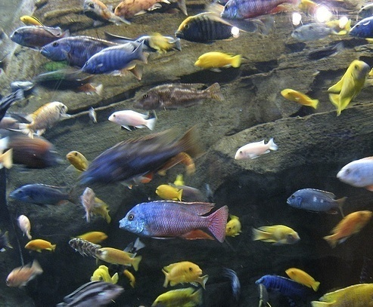
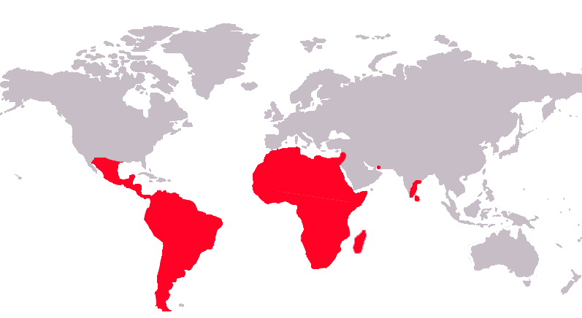
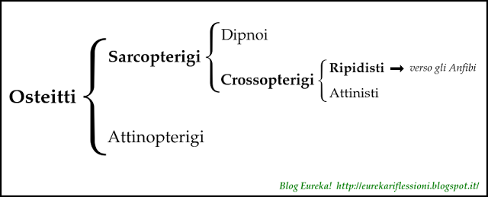
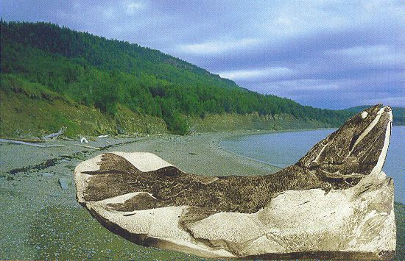
Eccetto 8 specie di sarcopterigi (6 specie di dipnoi e 2 specie di Celacanti) tutti gli altri osteitti sono attinopterigi (quasi 32000).
La famiglia dei Ciclidi ~1700 sp
Considerazione:
- numero di specie di condritti ~ 1.200
- numero di specie di sarcopterigi 8
- numero di specie di attinopterigi ~ 31.882.
Si può parlare di successo evolutivo degli attinopterigi!
Esiste però una nutrita documentazione fossile di sarcopetrigi, che è stata utile per ricostruire l’origine degli anfibi.

Slide 16
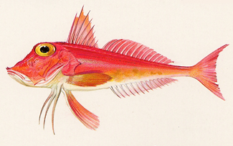
PINNA DEGLI ATTINOPTERIGI
Pinna tribasica
- 3 pterigiofori basali (blu in fig.) molto ridotti e che non sporgono fuori dalla parete del corpo
- molti pterigiofori radiali (sottili)
- lepidotrichi, cioè bastoncelli ossificati a sostegno della membrana della pinna
attinotrichi sottili bastoncelli (di un tipo di collagene chiamato elastoidina).
(parte scheletrica)
Lepidotrichi
Attinotrichi
Muscolatura ridotta e dentro il corpo.

Slide 17
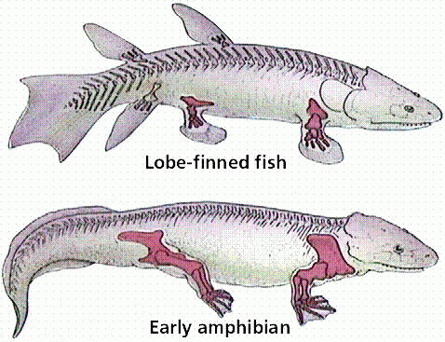
PINNA DEI SARCOPTERIGI
Pinna monobasica: 1 pterigioforo basale (tratteggiato in fig.)
- biseriata (dipnoi estinti e dipnoo Neoceratodus) pterigioforo basale è asse centrale da cui si
dipartono gli pterigiofori radiali.
- monoseriata (Latimeria, †Eusthenopteron)
pterigioforo basale si estende lungo il margine posteriore di pinna e i radiali si estendono su lato
anteriore.
Archipterigio
Crossopterigio
Pterigiofori
radiali
E’ dal crossopterigio che ha avuto origine l’arto dei tetrapodi.

Slide 18
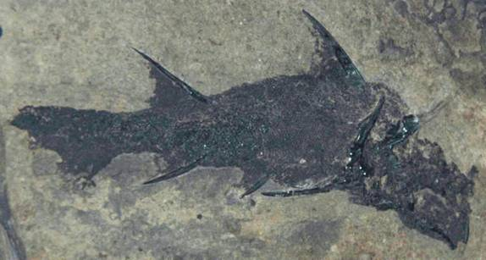
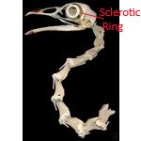
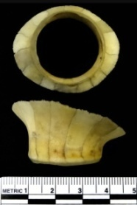
ACANTODI
?? Spine fossili già in Ordoviciano (485-443 Ma)
Siluriano-Devoniano-Carbonifero, fino a Permiano (estinzione del gruppo)
70 generi con ~150 specie
Habitat: sia marino (originariamente) che acqua dolce.
Acanta (ἄκανθα) = spina
Dotati di robuste spine ossee a sostegno (con eccezioni) delle pinne pari e dispari.
Funzione: difesa da predatori.
⃰ Spina di Gyracanthus lunga 25 cm
Diplacanthus striatus
Altre caratteristiche distintive:
-corpo affusolato
-dimensioni piccole (~20 cm, ma Gyracanthus di 2 m) ⃰
-scaglie con morfologia particolare (“bulbose”)
-bocca e occhi ampi (a volte con anelli sclerotici, simili
a quelli degli uccelli).
Uccello

Slide 19
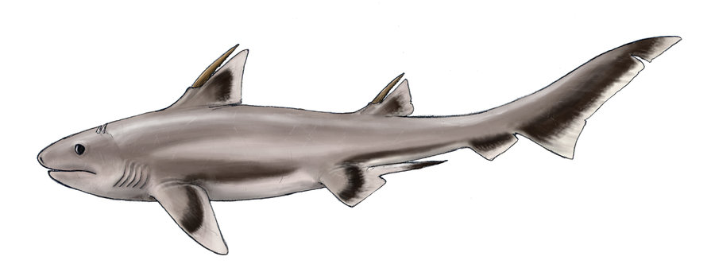
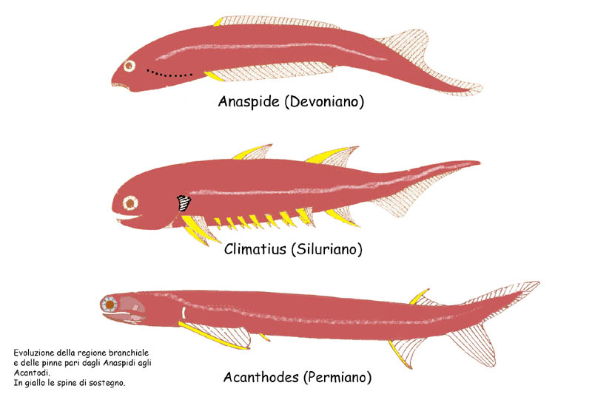
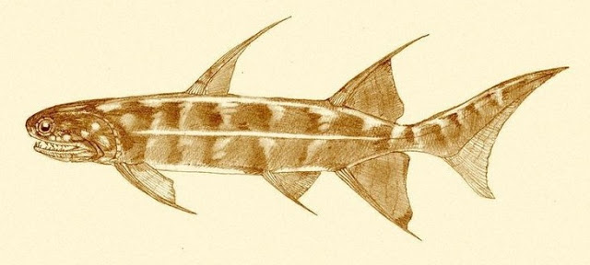
Chiamati “squali spinosi”
Con gli squali paleozoici (es. Hybodus) condividono:
-coda eterocerca (associata a nuoto attivo)
-scaglie non sovrapposte
-bocca subterminale
Hybodus
Caratteristiche di osteitti:
-scheletro ossificato (anche se parzialmente)
-opercolo + raggi branchiostegi
Tre gruppi (secondo la sistematica tradizionale):
1- Climatiiformes
2- Acanthodiformes
3- Ischnacanthiformes
Ischnacanthus

Slide 20
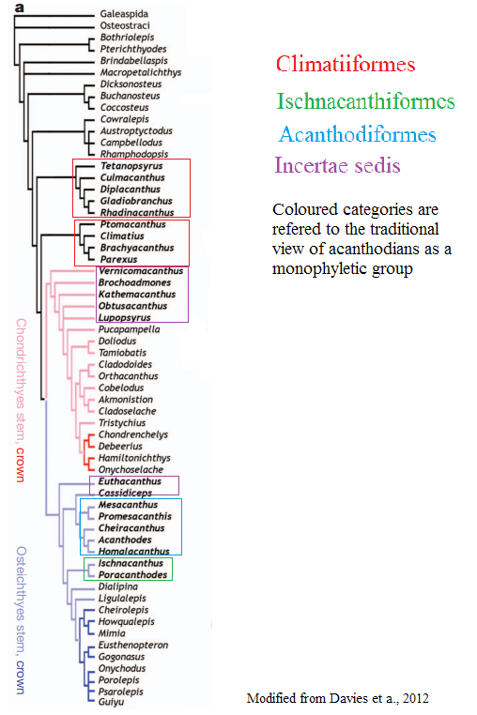
Dubbi sulla loro monofilia
Alcune analisi filogenetiche (Brazeau 2009, Davis 2012)

Slide 21
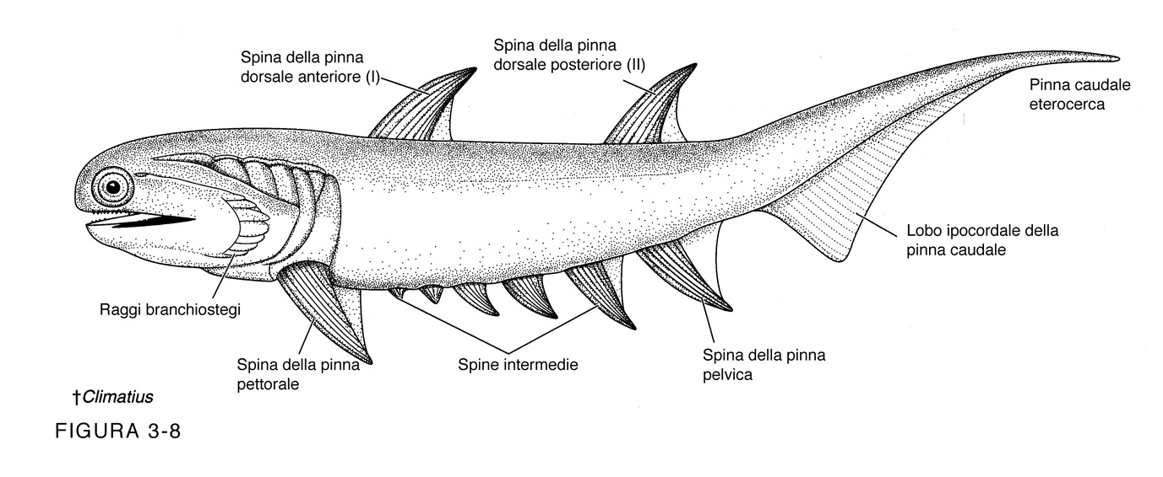
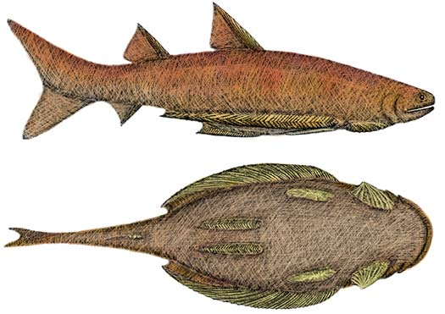
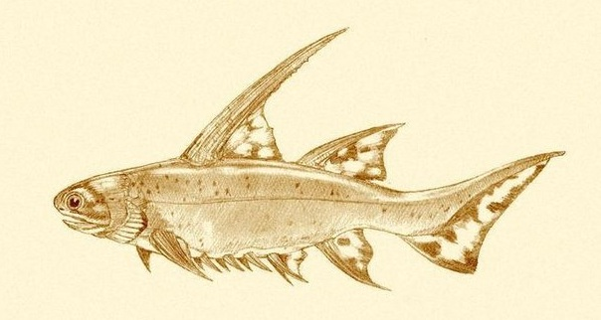
1) ORDINE DEI CLIMATIFORMI
Climatius
Caratteristiche distintive:
- spine intermedie tra pettorali e pelviche
(quindi 6 paia di pinne pari intermedie?)
- cinto pettorale rafforzato da piastre dermiche
mascella superiore priva di denti ma mascella inferiore con denti acuminati senza smalto
(particolarità) sostituiti se usurati buon predatore
- grande opercolo (un osso più esteso e altre ossa “ausiliarie”)
Altri rappresentanti:
Grande spina dorsale
Gyracanthus
Parexus
Predatore di 2 m!

Slide 22
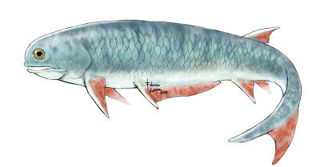
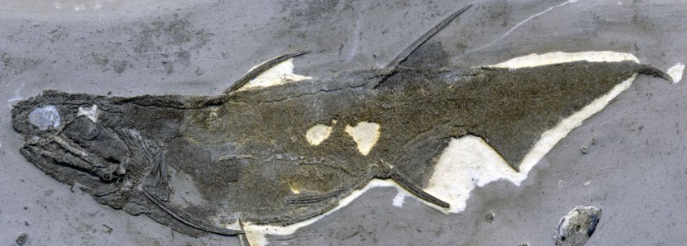
2) ORDINE DEGLI ACANTODIFORMI
Acanthodes
Caratteristiche distintive:
- 1 sola pinna dorsale
- mascelle senza denti (alimentazione per filtrazione)
- branchiospine (su branchie) sviluppate
3) ORDINE DEGLI ISCHNACANTIFORMI
Ischnacanthus
Caratteristiche distintive:
- piastre mascellari con denti fusi su di esse
- osso a protezione di branchie (“opercolo”) senza piastre ausiliarie (tipiche di Climatius)
- spine con ortodentina

Slide 23
ATTINOPTERIGI
Annosa questione della loro tassonomia………
VECCHIA SISTEMATICA
1) CONDROSTEI: pesci ossei-cartilaginei
- PALEONISCOIDI (estinti)
- Acipenser (storione), Polyodon (pesce spatola)
- Polypterus, Erpetoichthys
2) OLOSTEI: pesci interamente ossei
- Lepisosteus (luccio americano)
- Amia
3) TELEOSTEI: pesci ossei finali (i più evoluti)
REVISIONE perchè Polypterus e Erpetoichthys hanno scheletro ben ossificato

Slide 24
Paleoniscoide
FILOGENESI DEGLI ATTINOPTERIGI (Stingo)
A
Attinopterigi primitivi
“paleonisciformi”
Storione e pesce spatola
Storione e pesce spatola
Attinopterigi intermedi
B
Attinopterigi tardivi
In risalto termini condrostei, olostei, teleostei
della vecchia sistematica.

Slide 25
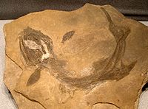
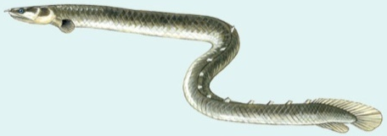
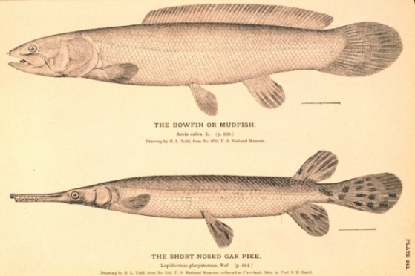
SCHEMA RIASSUNTIVO (ILLUSTRTATO) DELLA NOMENCLATURA IN USO PER GLI ATTINOPTERIGI
A) “PALEONISCIFORMI” pesci ancestrali
- PALEONISCODI† e PLATISOMOIDI†
- POLYPTERIFORMI
2 generi: Polypterus 10 sp.
e Erpetoichthys
(pesce anguilla) 1sp.
2 generi: Acipenser (storione) 18 sp.
e Polyodon (pesce spatola) 2 sp.
B) NEOPTERIGI pesci derivati
-LEPISOSTEIFORMI
(7sp.)
-AMIFORMI
(1sp.)
-TELEOSTEI
( ~32000 sp.)

Slide 26
ATTINOPTERIGI PRIMITIVI
Indicati con il nome di “paleonisciformi”
Gruppo parafiletico con 100 generi
Vissuti per un periodo lungo (350-120Ma), dal Devoniano inf. (o prima?) al Cretaceo inf.
Di dimensioni medio-piccole (max 0.5 m)
Colonizzarono acque dolci e salate di tutti i continenti tranne Antartide.
Classicamente riconosciute 2 superfamiglie:
1) PALEONISCOIDI † dal corpo allungato, bocca e occhi ampi
Paleoniscus freislebini
E’ il più studiato e dà il
nome al raggruppamento
2) PLATISOMOIDI dal corpo discoidale alto e stretto
Platysomus circularis
Bobasatrania canadensis

Slide 27
La classificazione di alcuni attinopterigi primitivi è ancora oggetto di dibattito!
Alcuni pesci, dapprima considerati appartenenti all'ordine dei paleonisciformi , sono stati in seguito ritenuti sufficientemente distinti per essere assegnati a questo gruppo.
Tra le forme precedentemente ascritte ai paleoniscoidi e poi riclassificate ricordiamo:
Lungo fino a 2 m, con bocca ampia
(predatore)
Birgeria
Saurichtys
Predatore dei mari del Triassico
E’ la testimonianza più antica di riproduzione vivipara nei pesci. Alcune femmine gravide trovate nel giacimento di Monte San Giorgio (Canton Ticino) contengono infatti fossili di embrioni ancora racchiusi nel ventre materno.

Slide 28
Moythomasia
Predatore di 10 cm
Devoniano, Europa e Australia
In un reperto si è ricostruito il movimento di “scatto a forbice” delle sue mandibole (che si ipotizza abbia caratterizzato l’alimentazione dei primi attinopterigi) .

Slide 29
Cheirolepis
-Visse tra il Devoniano medio e l'inizio del Devoniano superiore (370 – 360 Ma)
-Fossili in Nord America e Europa (Scozia, Germania)
-Dimensioni 25-50 cm
Sono note 2 specie Cheirolepis canadensis del Nordamerica e C. trailli della Scozia.
Considerato sister group di attinopterigi.
E’ il primo ad avere il tipico dermatocranio di Attinopterigi.

Slide 30
CARATTERI PRIMITIVI
(che però non sono co-presenti in tutti):
-scheletro cartilagineo o parzialmente ossificato
-vertebre apsidospondile, cioè formate ciascuna da più parti
Mentre la vertebra con
tutti gli elementi fusi è un
carattere derivato.
-scaglie ganoidi romboidali affiancate una all’altra con articolazione a incastro
(però assenza di ganoina in Platisomoidi)
-molti lepidotrichi a sostegno di membrana delle pinne
pinna meno flessibile

Slide 31
- pinna dorsale unica
- mascella superiore ancorata al cranio (scarsa cinesi)
- spiracolo
- coda eterocerca
- denti ricoperti da una particolare dentina (acrodina)

Slide 32
ATTINOPTERIGI ARCAICI
Risalgono al Siluriano superiore (~420 Ma). Sono considerati gli attinopterigi più antichi.
Resti solo sotto forma di scaglie (ganoidi) , mascelle e denti.
Andreolepis
Lophosteus
Sono paleonisciformi? Sistematica incerta……

Slide 33
Attinopterigi primitivi

Slide 35
Studi su scaglie
Studi su denti

Slide 36
QUANDO SI ORIGINARONO GLI ATTINOPTERIGI?
I primi fossili di attinopterigi (Andreolepis e qualche paleonisciforme) provengono dal tardo Siluriano mentre
i Neopterigi primitivi risalgono al tardo Permiano e i teleostei al tardo Triassico (~200 Ma).
Teleostei
Neopterigi
primitivi
Andreolepis
(~420 Ma)
La radiazione dei primi attinopterigi era in piena fioritura a metà del Devoniano (“età dei pesci”)

Slide 37
Teleostei

Slide 38
Altri attinopterigi primitivi ma viventi…….
POLYPTERIFORMI
2 generi con poche specie:
-Polypterus 13 specie
-Erpetoichthys (pesce anguilla) 1 specie
ACIPENSERIFORMI
Acipenser (storione) 23 specie
Polyodon (pesce spatola) 2 specie

Slide 39
Polypterus (biscir)
13 specie africane di acqua dolce. Fossili da Cretaceo
Caratteri primitivi:
-scaglie ganoidi romboidali articolate tra loro
-valvola spirale intestinale
-coda dificerca
(è omeocerca in teleostei).
Caratteri distintivi:
-lunga pinna dorsale divisa in (8-15) piccole pinnule con spine, capaci di scomparire in apposite
tasche
-pinne pettorali (con ossa carpali) usate come zampe per spostarsi su terraferma per
raggiungere una diversa pozza d'acqua (ma diverse da sarcopterigi…)
-corti tentacoli sul muso, con funzione olfattiva, efficienti per cacciare in assoluta oscurità
-polmoni (che utilizzano per respirare quando le pozze fangose si seccano)
-branchie esterne in stadio larvale.

Slide 40
Erpetoichthys (pesce anguilla)
Secondo vecchia tassonomia Calamoichthys
1 specie di acqua dolce in Africa
Caratteri primitivi:
-scaglie ganoidi
-valvola spirale intestinale
-coda dificerca
Caratteri distintivi
-pinnule (per lo più abbassate) su lunga pinna dorsale
-polmoni (può vivere fuori dall’acqua per poco tempo)

Slide 41
Acipenser (storione)
Habitat: Europa, America
23 specie. Molte specie anadrome (vivono in mare e si riproducono nei fiumi)
Dimensioni: 1m-6m. Pesce più grande di acqua dolce (Huso huso 8,5m e1300kg)
Presenza di scudi ossei (9-14 dorsali, 24-36 laterali e 8-14 ventrali).
Caratteri primitivi:
-Endoscheletro prevalentemente cartilagineo
-Coda eterocerca
-Spiracolo
-Valvola spirale intestinale
-Residuo di scaglie ganoidi primitive sotto forma di scudi.

Slide 42
Allevamenti di storioni a scopi alimentari:
-per le carni
-per le uova (caviale)
-per la vescica natatoria da cui si ricava la colla di pesce.
Curiosità
Plinio il Vecchio nella sua “Naturalis Historia” scriveva a proposito dello storione attilo del Po (Huso huso) che "per inerzia ingrassa fino a raggiungere talvolta mille libbre; viene catturato con un amo fissato ad una catena e non può essere tratto fuori dall’acqua se non da coppie di buoi".

Slide 43
Polyodon (pesce spatola)
2 specie
Habitat: acqua dolce di America e Cina
-rostro (con organi ampollari per ricezione di campi elettrici per localizzare le prede ma anche
per seguire la rotta giusta nelle migrazioni verso i siti di deposizione delle uova )
- 220 cm di lunghezza e peso fino a 100 kg
Caratteri primitivi:
-Endoscheletro prevalentemente cartilagineo
-Coda eterocerca
-Spiracolo
Ma hanno perso le scaglie ganoidi!

Slide 44
NEOPTERIGI
Gruppi attuali
- LEPISOSTEIFORMI
- AMIIFORMI
- TELEOSTEI
Sinapomorfie :
-Ridotto numero di elementi scheletrici di pinne pari con conseguente facilità di movimento
-Muscoli specializzati di pinne impari, che possono essere mosse lateralmente
miglioramento nella locomozione
-Mascelle più mobili (bocca quasi circolare) e allargamento laterale della bocca con aumento
in volume di cavità orale per una suzione più efficiente
miglioramento nell’alimentazione
-Coda eterocerca ridotta
-Perdita di spiracolo
Leedsichthys problematicus
Un neopterigio basale:
In oceani del Giurassico (165–155 Ma)
Lunghezza tra i 16–30 m
Famiglia dei Pachycormidae
Il primo fossile fu scoperto (1886) da Alfred Nicholson Leeds, un agricoltore con la passione per la ricerca. Fu poi venduto al Museo di storia naturale di Londra e studiato dal paleontologo
Arthur Smith Woodward.

Slide 45
Lepisosteus (luccio alligatore)
7 specie
Habitat: acque dolci e salmastre di America
-Mascelle allungate con molti denti (predatori)
-Pinne anale e dorsale situate posteriormente.
Caratteri primitivi:
-Scaglie ganoidi romboidali, non sovrapposte
-Neurocranio cartilagineo
-Coda eterocerca ridotta
-Valvola spirale intestinale

Slide 46
Amia
1 sola specie vivente (dal Giurassico)
Predatore dei fiumi e laghi di Stati Uniti Est
-1 polmone (può vivere per periodi fuori d’acqua)
-coda eterocerca ridotta (intermedia tra omeocerca e eterocerca) ma funzionalmente omeocerca
-valvola spirale intestinale vestigiale
Maschio riconoscibile
x macchia, si dedica
a cure parentali
Caratteristiche condivise con i teleostei:
-scaglie rotonde (cicloidi) più leggere rispetto a ganoidi
-ossificazione completa (solo parte di neurocranio rimane
cartilaginea)
-sospensorio (sistema di leve, di opercolo e di altre ossa, con i
relativi muscoli e legamenti) che permette una rapida apertura
delle mascelle (bocca cinetica).

Slide 47
TELEOSTEI
Con 42 ordini, 431 famiglie e circa 32.000 specie marine e di acqua dolce, rappresentano la linea filetica di vertebrati più numerosa e ricca in varietà di forme.
Abitano il 73% della superficie della Terra
Famiglia dei Syngnathidae
Drago di mare
Ippocampo

Slide 48
-Mascella molto mobile.
-Coda omeocerca.
-Vescica natatoria come efficiente organo idrostatico.
E’ una sacca contenente una miscela di gas che consente una sofisticata regolazione dell’assetto
idrodinamico del pesce.
-Scaglie ridotte e molto flessibili.

Slide 49
Secondo vecchia sistematica è possibile distinguere
4 gruppi principali di Teleostei considerati monofiletici :
“Pesce elefante”
Gnatonemus petersii
1) OSTEOGLOSSOMORFI: teleostei più primitivi.
Caratteristici per denti sugli archi branchiali
2) ELOPOMORFI: caratteristici per larva leptocefala
-tarponi
-anguille
3) CUPLEOMORFI: aringhe, sardine e acciughe caratteristici per vivere in banchi.
4) EUTELEOSTEI: gruppo più abbondante di specie

Slide 50
Secondo la sistematica filogenetica i gruppi sono aumentati.
Sono diventati distinti 4 dei gruppi precedentemente inclusi in euteleostei.
-Ostariofisi hanno una vescica
natatoria costituita da 2 camere
(quella anteriore è specializzata
per la ricezione dei suoni, quella
posteriore serve come organo
idrostatico).
-Otophysi hanno l’apparato di
Weber che migliora la ricezione
sonora.
Carpe e affini
Piranha e affini
Pesci gatto e affini
Precedentemente
inclusi in euteleostei

Slide 51
EUTELEOSTEI (Liem)

Slide 52
Modificazioni nella transizione da attinopterigi primitivi ad attinopterigi derivati
Pinna più mobile e più flessibile per diminuzione dei lepidotrichi.
- Alleggerimento della scaglia (non c’è più ganoina) seguito da cambiamento della forma.
Scaglie cicloidi
Scaglie ganoidi, romboidali
e interconnesse tra loro
(articolazione a incastro)
Scaglie ctenoidi
Scaglie divenute flessibili (x presenza di fibre elastiche) permettono al corpo di piegarsi lateralmente.
Si evolve la condizione embricata (tasca di scaglia).
Queste 2 modificazioni hanno portato a un miglioramento della locomozione
maggiore abilità a evitare i predatori.

Slide 53
-Vescica gassosa si specializza in organo idrostatico (perdendo la sua funzione di organo respiratorio
accessorio).
Miglioramento nel galleggiamento e in escursioni batimetriche.
Vescica natatoria contribuendo al galleggiamento, provocò il cambiamento della pinna caudale:
da eterocerca a omocerca.
Eterocerca che
dirige verso l’alto
urostilo
Coda omeocerca

Slide 54
-Cambiamenti di bocca (sia ossa mascellari che muscoli):
le mascelle diventano più mobili, la bocca è quasi circolare e il suo allargamento laterale provoca un aumento in volume della cavità orale per un alimentazione più efficiente.
premascellare
premascellare
mascellare
mascellare
mandibola
quadrato
mandibola
quadrato
Miglioramento nell’alimentazione
Si passa da un semplice dispositivo per afferrare la preda a un meccanismo di suzione altamente sofisticato (e il movimento della bocca è accoppiato a quello degli opercoli).
Meccanismo “a forbice”
Suzione
-Apparato opercolare per efficiente ventilazione non dipendente
dal faringe e dal nuoto.
Opercolo

Slide 55
-Mascelle protrusibili (molti teleostei)
protrusione permette al predatore di avvicinarsi più rapidamente alla preda
Helostoma temminckii
Gurami sbaciucchione
Presenza di denti faringei in alcuni gruppi di teleostei
difficoltà per la preda a scappare
Cyprinus carpa

